Slide 1

Разработка приложения для отслеживания обязанностей по дому Housekeeper
Представляем проект для отслеживания домашних обязанностей, установки напоминаний для выполнения домашних обязанностей и отслеживания промежутков времени, уходящих на выполнение домашних обязанностей.
Проект является Приложением для мобильных устройств с платформой Android, так как в странах СНГ Android наиболее популярная платформа.

Slide 2
Основная проблема и решение
Проблема
Решение
Уже существующие приложения имеют достаточно большую аудиторию, однако также и имеют свои недостатки, усложняющие отслеживание домашних обязанностей (дополнительные функции, которые не нужны для отслеживания домашних обязанностей, при этом добавляющие много кнопок на UI, неудобный или несовременный интерфейс, недостаток основных функций и т д)
Создать приложение, сконцентрированное на функциях отслеживания домашних обязанностей, имеющее простой и понятный интерфейс, а также обладающее всеми необходимыми функциями

Slide 3

Целевая аудитория
Молодые люди 20-40 лет, так как это те люди, которые активно пользуются смартфонами во всех случаях жизни, а также уже имеют необходимость в отслеживании дел по дому.
Эти люди склонны к тому, чтобы ставить себя напоминания для выполнения вовремя разных дел.
Также приложение разработано для жителей Беларуси.

Slide 4

Анализ конкурентов
Эти приложения в основном ориентированы на европейский рынок
Tody - 100+млн установок в play market. Необходимый минимум функций, а интерфейс выглядит оригинально, подойдет не каждому - может резать глаза.
Sweepy - 100+млн установок в play market. Современный дизайн, множество функций. Интерфейс в результате довольно сложный и перегруженный - при первом входе непросто разобраться, что к чему.
House Chores Cleaning Schedule - всего 100+к установок в play market. Минимум функций, простой, но непривлекательный дизайн.

Slide 5
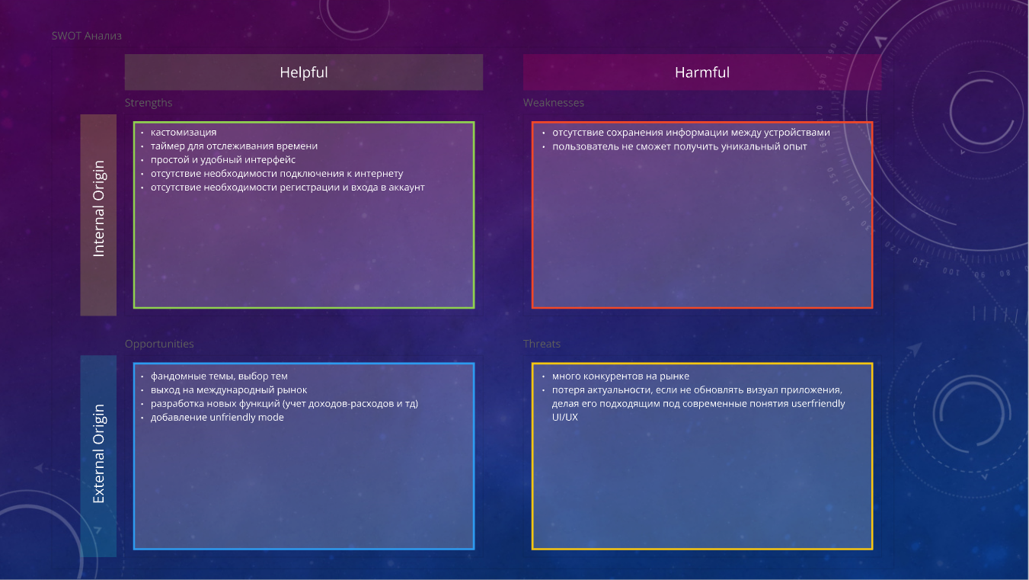
SWOT анализ

Slide 6
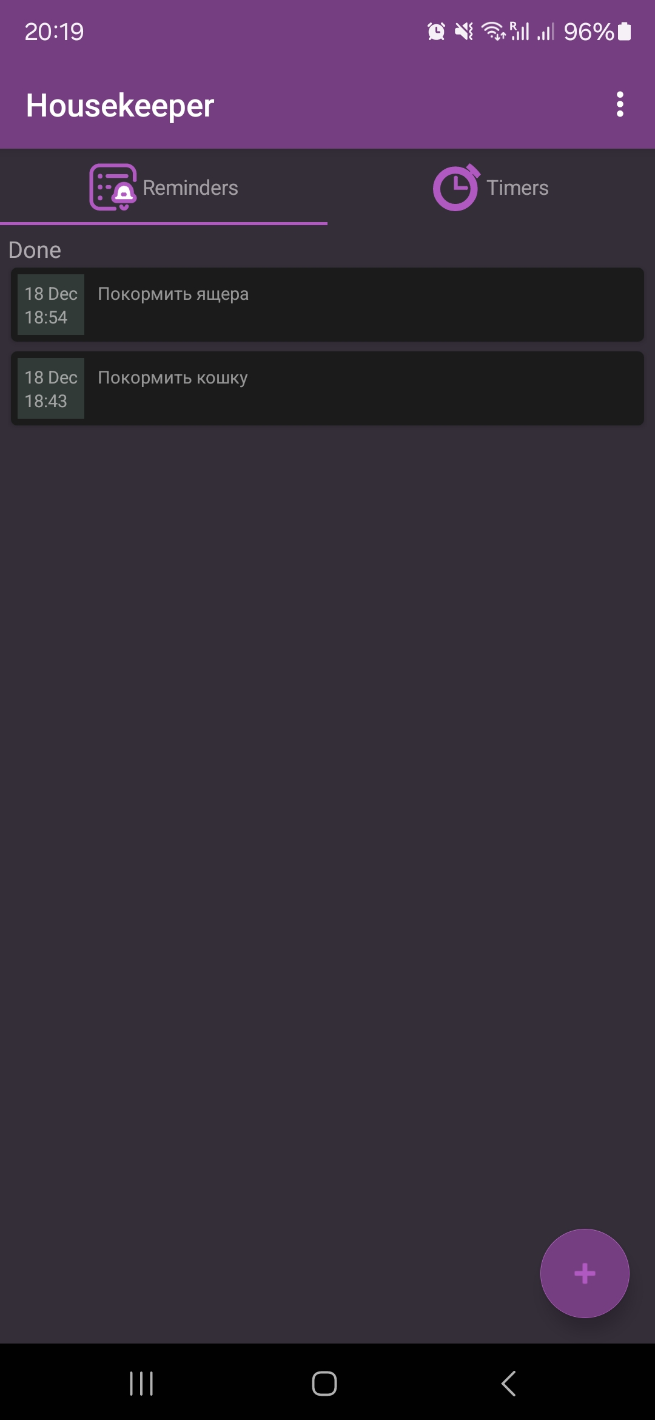
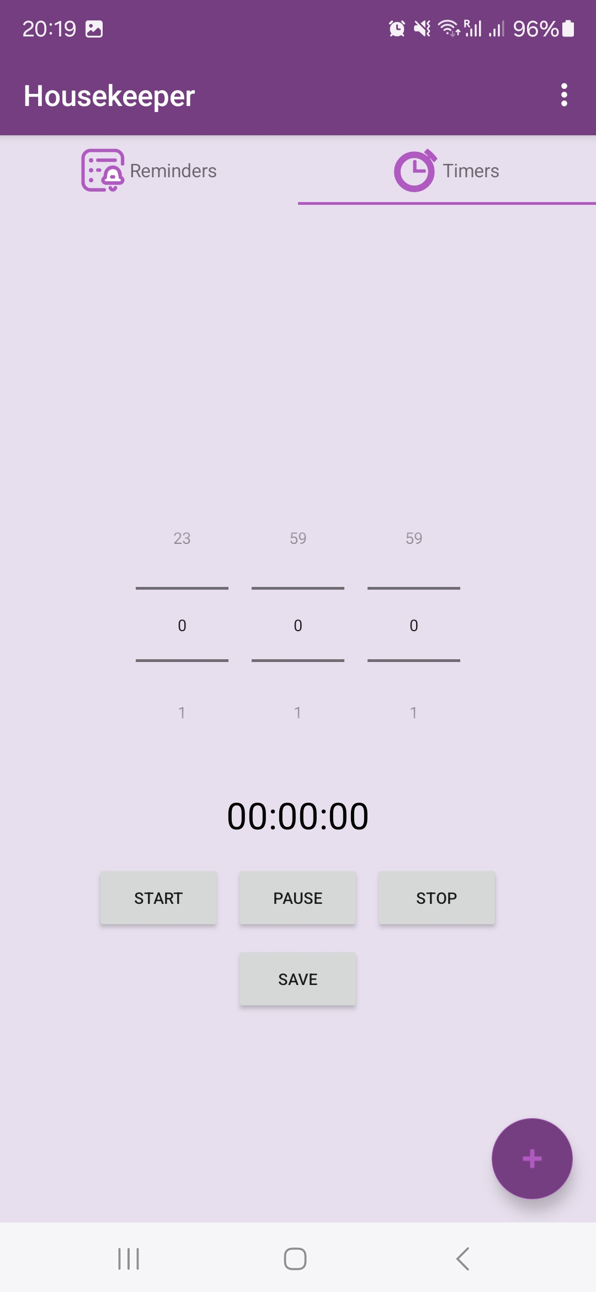
Ключевой функционал приложения
Ставить/изменять/удалять напоминания для выполнения домашних дел
Отслеживать время занятия домашними делами с помощью установки таймеров
Смена темы в зависимости от установленной темы на устройстве
Настройка напоминаний

Slide 7
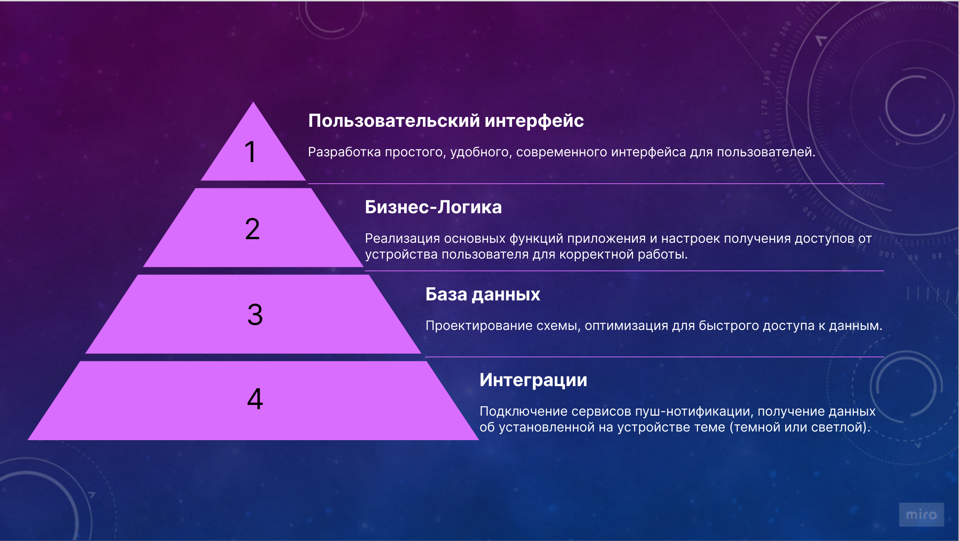
Архитектура и технологии

Slide 8

План разработки и тестирования
Проектирование Разработка архитектуры, проектирование интерфейсов.
Разработка MVP Создание минимально жизнеспособного продукта с базовым необходимым функционалом.
Тестирование Проведение unit-тестов, интеграционное и пользовательское тестирование.
Запуск Сборка релизной версии приложения и выкладывание ее в доступ пользователям.

Slide 9
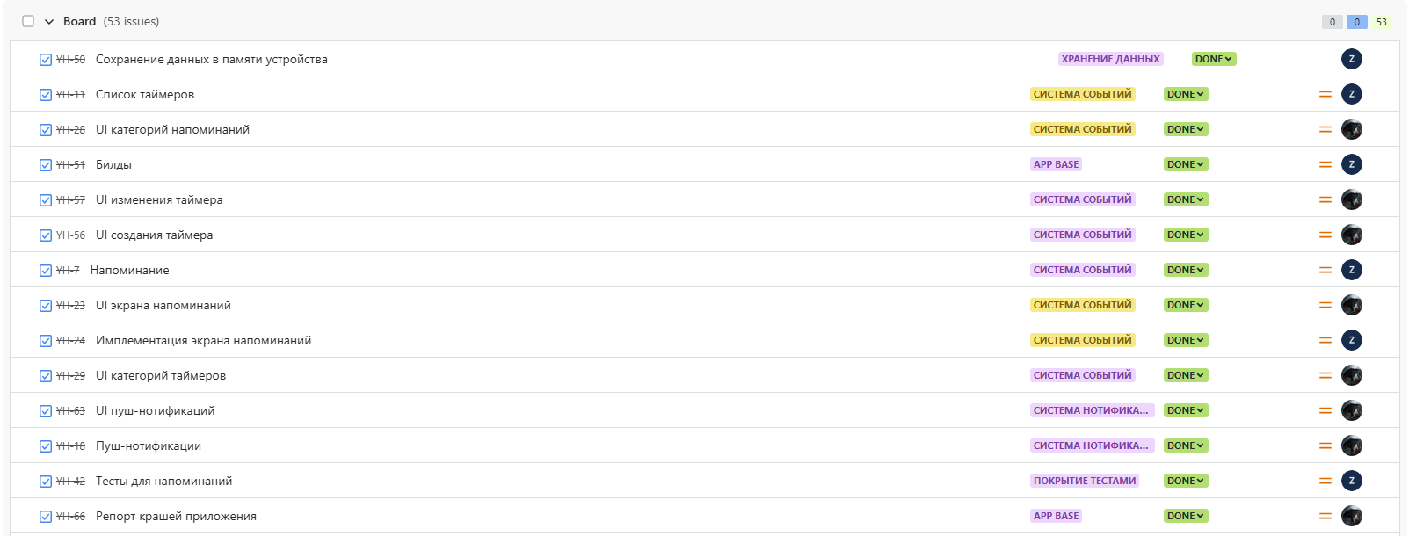
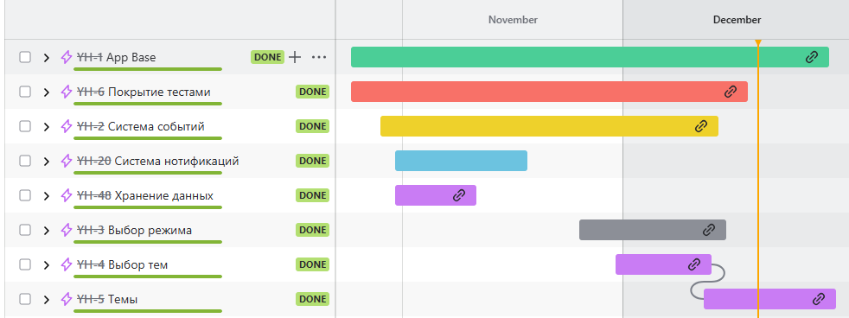
Результаты работы над приложением по jira
Выполнены все задачи из Backlog
Выполнены все эпики

Slide 10
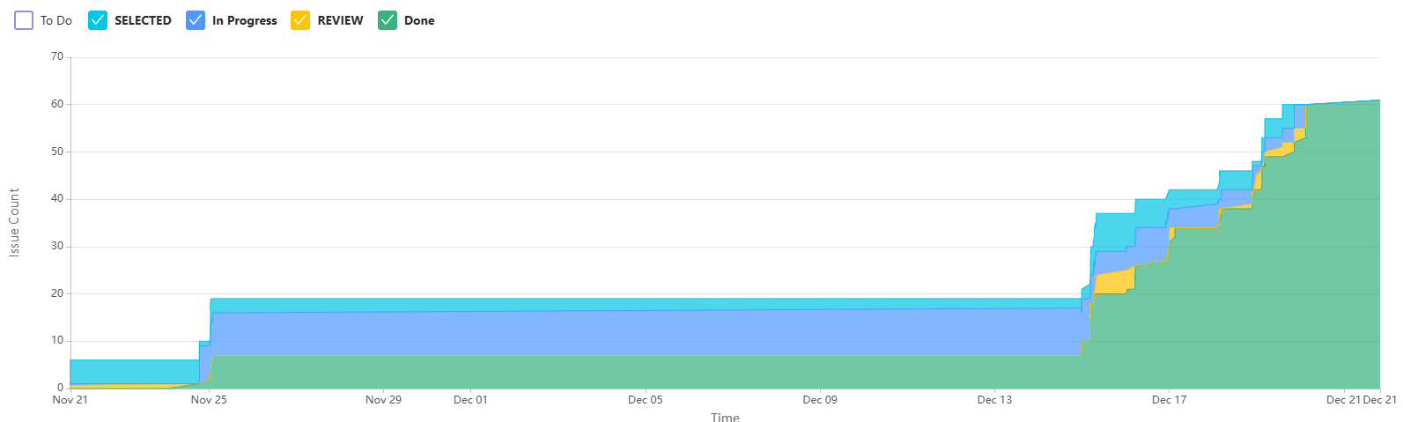
Cumulative flow diagram

Slide 11
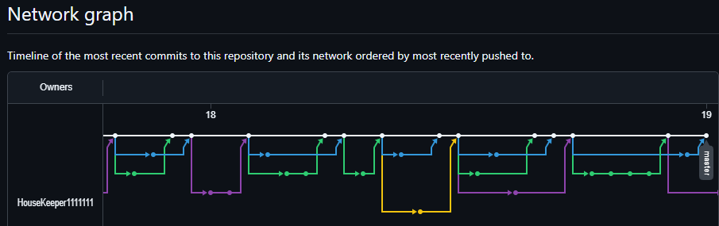
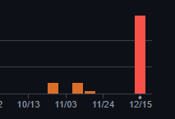
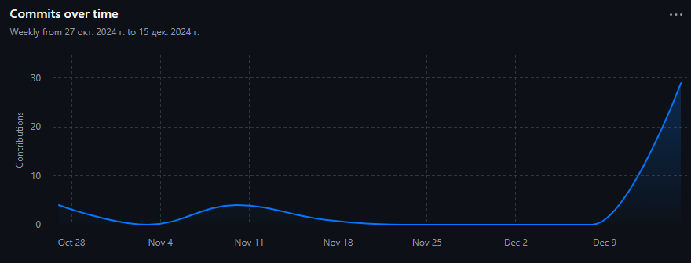
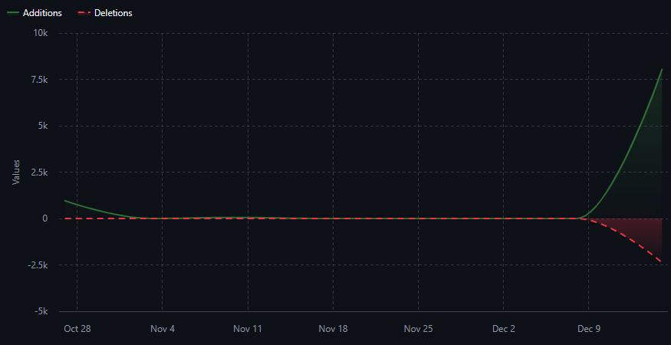
Статистика github

Slide 12

Следующие шаги и перспективы
Привлечение инвестиций Поиск финансирования для полномасштабной разработки и маркетинга.
Расширение команды Найм дополнительных программистов, тестировщиков, дизайнеров, маркетологов, аналитиков.
Тестовый запуск Запуск на ограниченное количество стран для сбора аналитических данных и проверки на реальных пользователях.
Масштабирование Расширение приложения на весь мир.
Расширение глубины функционала Улучшение интерфейса, добавление новых тем, режимов, возможностей.

